Slide 1
Достигнутые результаты и перспективы реализации программы развития образовательного технопарка «АГРОториУМ»
Габайдуллин Ильяс Гизатуллович,
методист ММС Управления образования
администрации
Красноармейского муниципального района

Slide 2
Образовательный технопарк «АГРОториУМ»
Цель – создание условий для подготовки квалифицированных, грамотных кадров среднего звена для сельскохозяйственного сектора экономики.

Slide 3
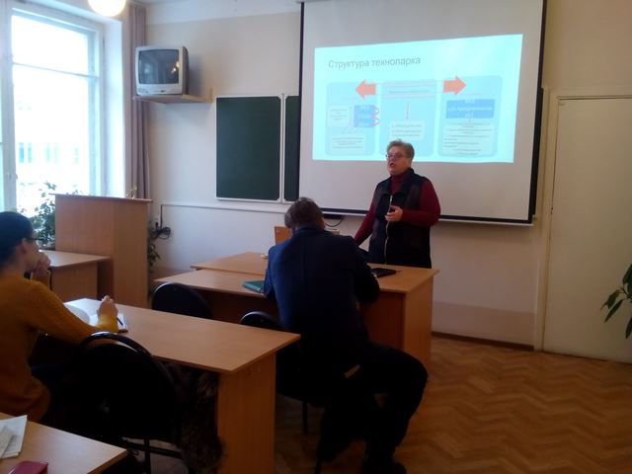
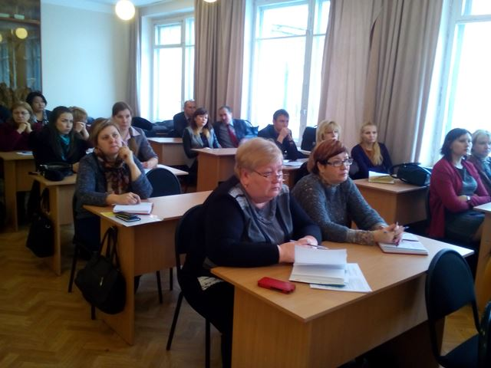
Проведение круглых столов, совещаний

Slide 4
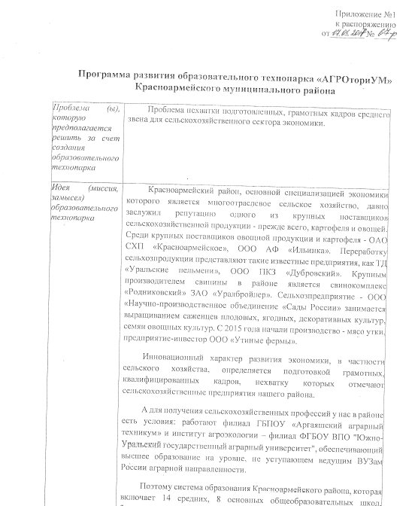
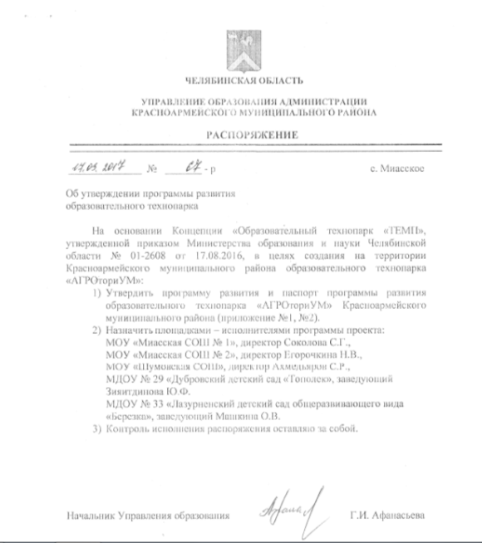
Утверждена программа развития

Slide 5
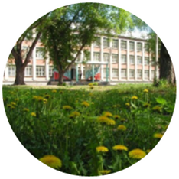
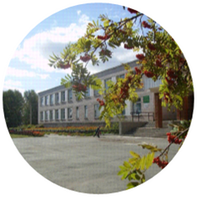
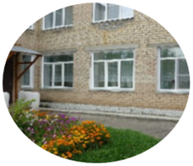
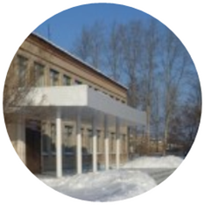
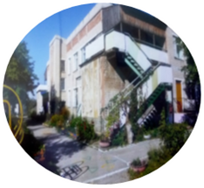
Площадки - исполнители
МОУ «Миасская СОШ №1»
МДОУ №33 "Лазурненский детский сад общеразвивающего вида "Березка"
МОУ «Миасская СОШ №2»
МОУ «Шумовская СОШ»
МДОУ №29 "Дубровский детский сад "Тополек"

Slide 6
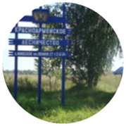
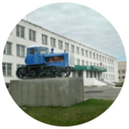
Сетевое взаимодействие
АФ «Ильинка»
ЧОБУ «Красноармейское
Лесничество»
Институт Агроэкологии
СХП «Красноармейское»
ООО «Утиные фермы»
НПО «Сады России»

Slide 7
Признаки сформированности образовательного технопарка
Наличие программы развития образовательного технопарка
Наличие субъектов образовательного технопарка
Потенциальная способность образовательного технопарка к развитию и саморазвитию
Привлечение денежных средств

Slide 8
Индикативные показатели программы за 2017 г:
образовательных программ в соответствии с направлениями образовательного технопарка
учащихся, выбравших на ГИА – 9 и ГИА - 11 предметы естественно-научной направленности
публикаций новостных и аналитических материалов в СМИ, сети Интернет о деятельности технопарка
обучающихся, принявших участие в мероприятиях, проводимых в рамках работы технопарка
детей, занятых внеурочной деятельностью
заключенных договоров о социальном партнерстве с резидентами образовательного технопарка
поступивших в вузы, ссузы по с/х специальностям
16
АГРОториУМ
646
1096
124
8
10
4

Slide 9
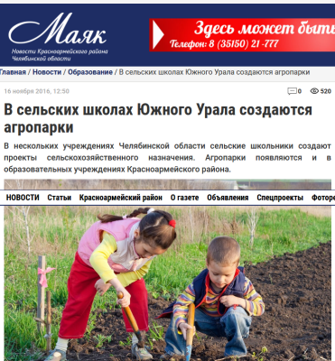
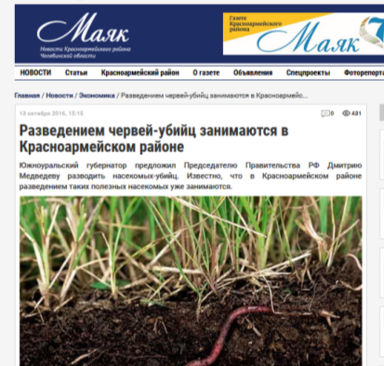
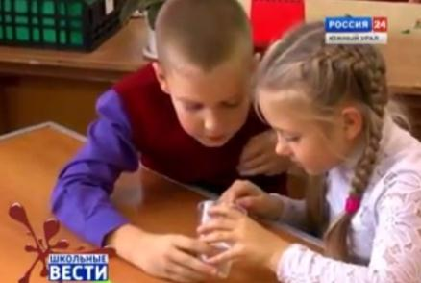
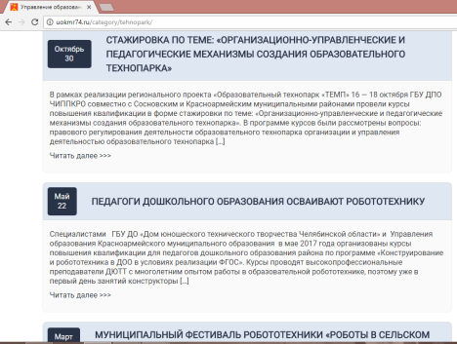

Slide 10
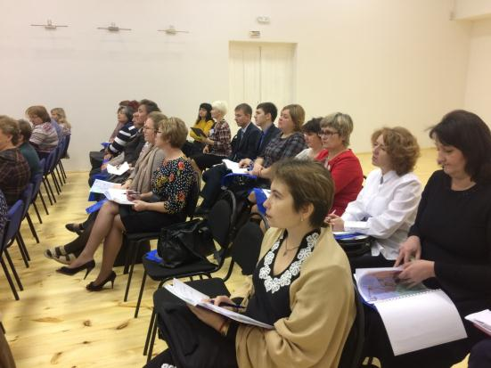
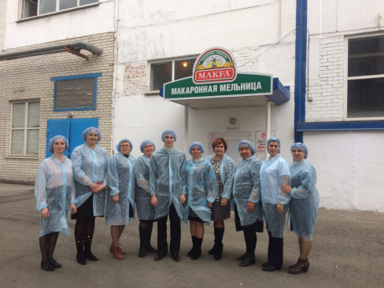
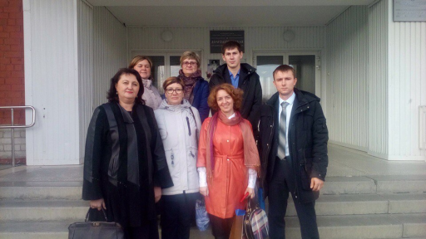
Стажировка

Slide 11
Планы на 2018 год
Увеличение:
Числа площадок – исполнителей программы
Числа социальных партнеров
Увеличение:
количества образовательных программ
числа детей, занятых внеурочной деятельностью
количества мероприятий в рамках технопарка
числа учащихся, выбравших на ГИА предметы естественно-научного профиля

Slide 12
Достигнутые результаты и перспективы реализации программы развития образовательного технопарка «АГРОториУМ»
Габайдуллин Ильяс Гизатуллович,
методист ММС Управления образования
администрации
Красноармейского муниципального района

